Slide 1

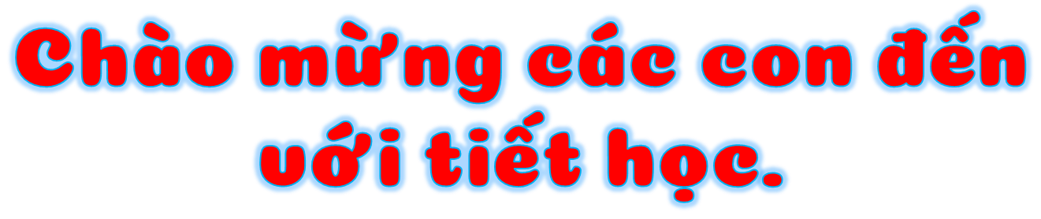


Slide 2



Slide 3



Toán
Bài 106: Ôn tập chung.
Notes:
Bài giảng thiết kế bởi Vũ Hồng
LH: FB Vũ Hồng | https://www.facebook.com/vuhong1972/ | hongvu7219@gmail.com

Slide 4
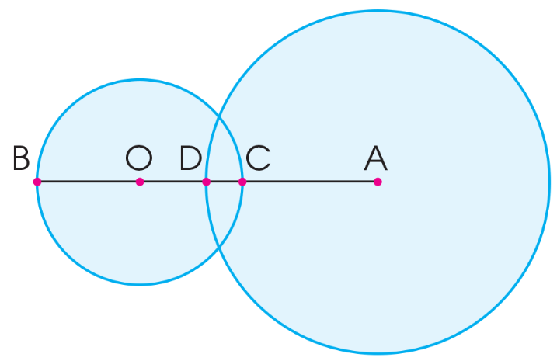
4
a) Chỉ ra tâm, bán kính của mỗi hình tròn sau:
Hình tròn tâm O bán kính OB, OC.
Hình tròn tâm A bán kính AD.
b) Đọc tên trung điểm của đoạn thẳng BC trong hình trên.
Ta thấy O là điểm ở giữa 2 điểm B và C; OB = OC
Vậy O là trung điểm của đoạn thẳng BC.

Slide 5
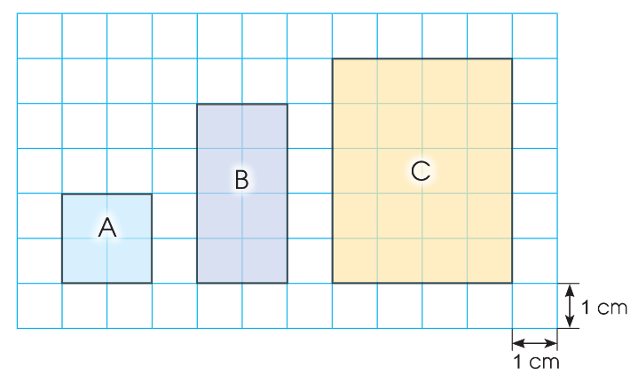

5
Quan sát hình vẽ, chọn câu đúng:
Diện tích hình A là 2 x 2 = 4 (cm²)
Diện tích hình B là 4 x 2 = 8 (cm²)
Diện tích hình C là 5 x 4 = 20 (cm²)
Chu vi hình A là 2 x 4 = 8 (cm)
Chu vi hình B là (4 + 2) x 2 = 12 (cm)
Chu vi hình C là (5 + 4) x 2 = 18 (cm)
Vậy câu a đúng.
a) Diện tích hình B gấp 2 lần diện tích hình A.
b) Diện tích hình C gấp 4 lần diện tích hình A.
c) Chu hình B gấp 2 lần chu hình A.
d) Chu hình C gấp 5 lần chu hình A.

Slide 6
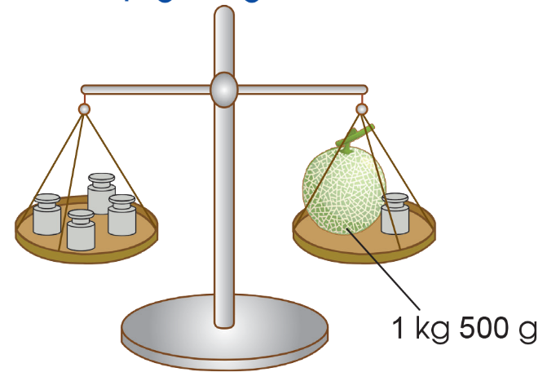
6
Theo em, mỗi quả cân dưới đây cân nặng bao nhiêu gam? Biết rằng các quả cân có cân nặng bằng nhau.
Bài giải:
Ta thấy cân nặng của ba quả cân bằng cân nặng của 1 quả dưa.
Đổi 1 kg 500 g = 1 500 g
Cân nặng của mỗi quả cân là
1 500 : 3 = 500 (g)
Đáp số: 500 gam

Slide 7
